Slide 1
Aplicación móvil de ayuda para la toma
de decisiones de cocina
Integrantes:
Neira Machaca, Javier Andree (2017057984)
Villanueva Yucra, Josue Joel (2018000722)
Mamani Condori, Gilmer donaldo (2012042779)

Slide 2
Problemática
Cada usuario tiene preferencias y restricciones únicas. La aplicación debe ser capaz de adaptarse a esas necesidades y ofrecer recomendaciones personalizadas en función de las preferencias del usuario, como ingredientes favoritos, alergias alimentarias o dietas especiales.

Slide 3
Solución
Implementar un sistema de perfil de usuario robusto que permita a los usuarios ingresar su información personal, preferencias y restricciones alimentarias. Con esta información, la aplicación puede adaptar las recomendaciones de recetas y sugerencias a las necesidades específicas de cada usuario.

Slide 4
Requerimientos funcionales
Requerimientos Funcionales
Código | Nombre | Descripción | Prioridad
Modulo Seguridad
RF-001 | Autenticar Usuario | Los usuarios deberán poder iniciar sesión en la aplicación utilizando sus credenciales o mediante autenticación social (por ejemplo, a través de Google o Facebook). | Alta
RF-002 | Crear perfil | Los usuarios podrán crear perfiles personalizados donde podrán proporcionar información sobre sus preferencias alimentarias, restricciones dietéticas y alergias. | Media
RF-003 | Cambiar de sesión | La aplicación permitirá a los usuarios llevar a cabo múltiples sesiones de cocina al mismo tiempo, brindando la capacidad de tener varias recetas abiertas simultáneamente y alternar entre ellas sin perder información. | Media
Modulo Proyecto
RF-004 | Planificación de comidas | Los usuarios podrán planificar sus comidas para la semana, seleccionando recetas y asignándolas a días específicos. Esto les permitirá organizar | Media
RF-005 | Visualizar recetas destacadas | La aplicación mostrará una sección de "Recetas destacadas" que incluirá recetas populares o recomendadas por chefs y expertos culinarios. | Media
RF-006 | Registrar a favoritos | Los usuarios podrán marcar recetas como favoritas para acceder fácilmente a ellas en el futuro. Esto permitirá a los usuarios guardar y organizar las recetas que les gusten. | Media
RF-007 | Compartir recetas | Los usuarios podrán compartir recetas a través de redes sociales y otras plataformas de mensajería. | Media
RF-008 | Visualizar detalles de recetas | Los usuarios podrán acceder a información detallada de cada receta, incluyendo ingredientes, cantidades, instrucciones paso a paso y tiempo de preparación. | Media
RF-009 | Búsqueda de recetas | La aplicación ofrecerá a los usuarios una amplia base de datos de recetas que podrán buscar y explorar. Se podrán aplicar filtros según diferentes criterios, como tipo de cocina, tiempo de preparación, ingredientes, etc. | Media

Slide 5
Requerimientos no funcionales
Código | Requerimiento | Descripción
RNF-01 | Rendimiento | La aplicación debe tener un rendimiento rápido y eficiente, permitiendo búsquedas rápidas de recetas, carga rápida de contenido y tiempos de respuesta ágiles al interactuar con la aplicación.
RNF-02 | Usabilidad | La aplicación debe tener una interfaz de usuario intuitiva y fácil de usar, con una navegación clara y comprensible para garantizar que los usuarios puedan utilizarla sin dificultad.
RNF-03 | Mantenibilidad | El código de la aplicación debe estar bien estructurado y documentado, facilitando el mantenimiento futuro, la introducción de mejoras y la corrección de errores.

Slide 6
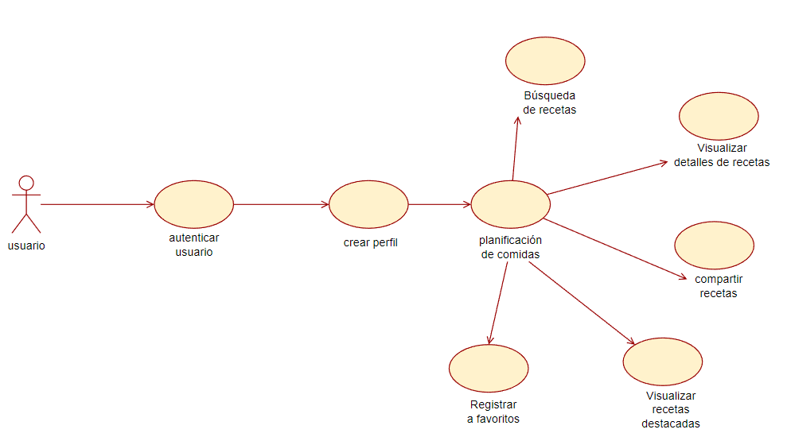
Diagrama de clases

Slide 7
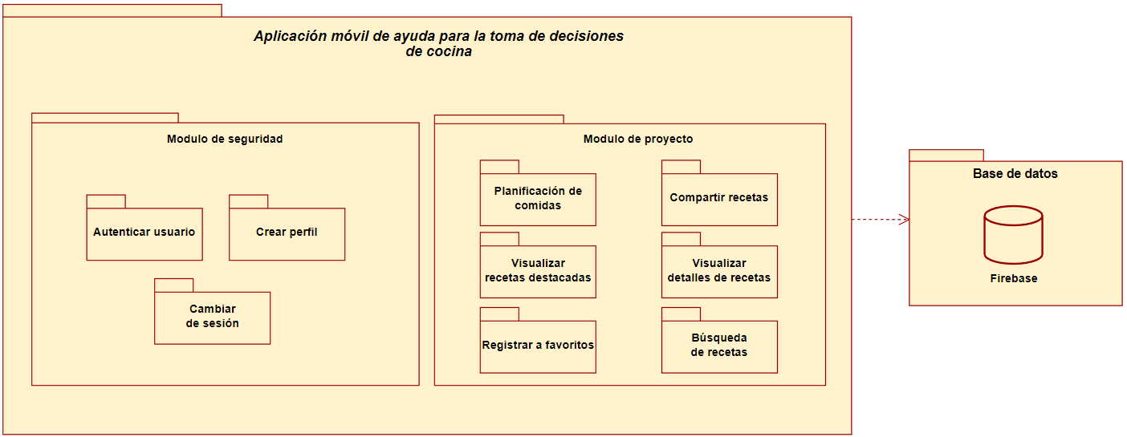
Diagrama de paquetes

